Slide 1
স্বাগতম

Slide 2
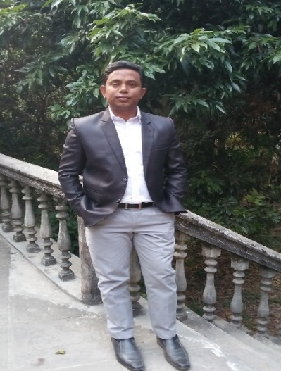
পরিচিতি
নামঃ মো. আনোয়ার হোসেন
সহকারী শিক্ষক
কালদাসপাড়া ডাংগি সেরাজুল হক সরকারি প্রাথমিক বিদ্যালয়।
তেঁতুলিয়া, পঞ্চগড়।
মোবাইল নং - ০১৭৪৪৪১৯১৬১
শ্রেণিঃ চতুর্থ
বিষয়ঃ প্রাথমিক বিজ্ঞান
পাঠ : খাদ্য
পাঠ্যাংশ : খাদ্যের উৎস সময়ঃ ৪০ মিনিট

Slide 3
শিখনফল
৮.৪.১ খাদ্যের উৎস সম্পর্কে বলতে পারবে।
৮.৪.২ উদ্ভিদ থেকে প্রাপ্ত খাদ্যের নাম বলতে পারবে।
৮.৪.৩ প্রাণী থেকে প্রাপ্ত খাদ্যের নাম বলতে পারবে।

Slide 4
ছবিতে তোমরা কী কী দেখতে পাচ্ছ?
এই খাদ্যগুলো আমরা কোথা থেকে পাই?

Slide 5
আমাদের আজকের পাঠ
খাদ্য

Slide 6
উদ্ভিজ্জ খাদ্যদ্রব্য
প্রাণিজ খাদ্যদ্রব্য
বিভিন্ন ধরনের খাদ্য

Slide 7
খাদ্যের শ্রেণিবিভাগ :
খাদ্য
উদ্ভিজ্জ খাদ্য
প্রাণিজ খাদ্য

Slide 8
বেঁচে থাকার জন্য আমাদের খাদ্য প্রয়োজন।
পরিবেশের বিভিন্ন উদ্ভিদ এবং প্রাণী থেকে আমরা নানা রকম খাদ্যদ্রব্য পেয়ে থাকি।

Slide 9
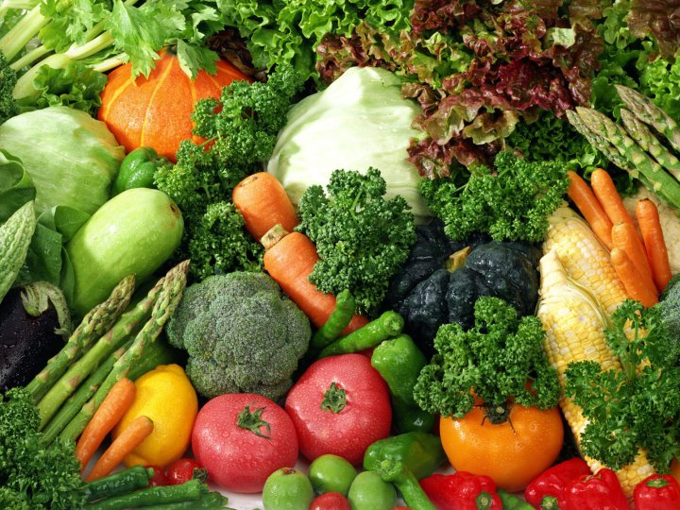
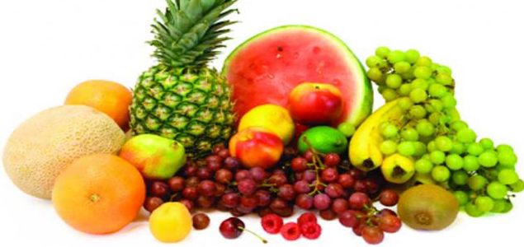
শাকসবজি
ফল

Slide 10
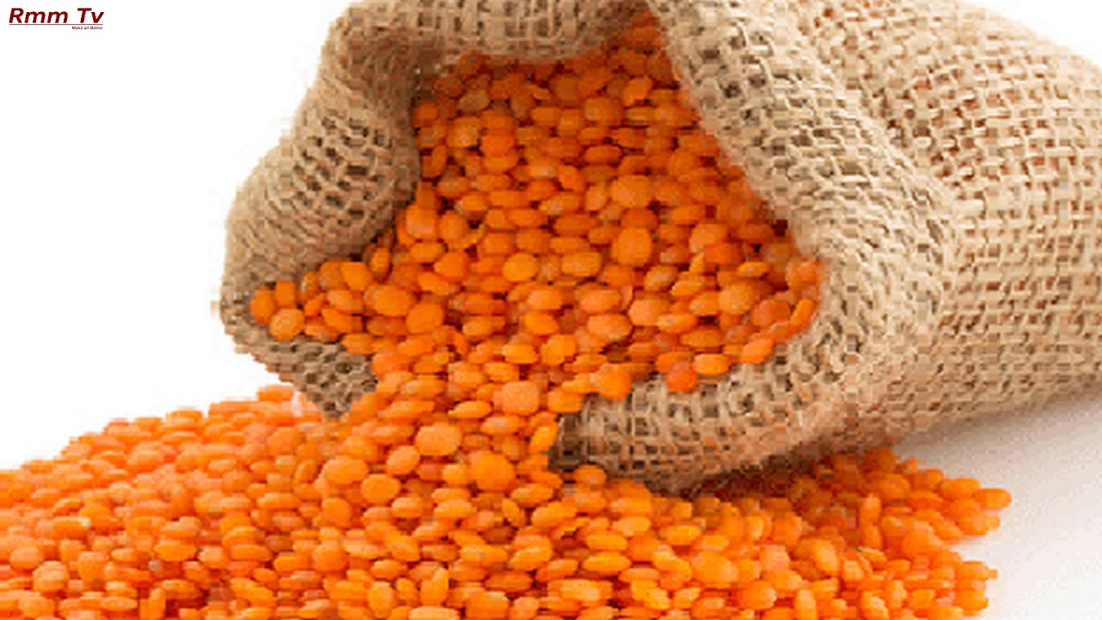
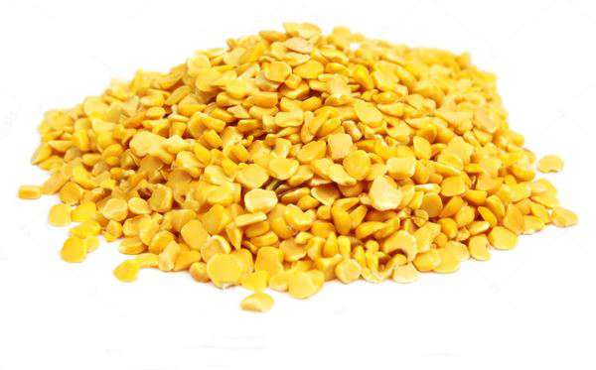
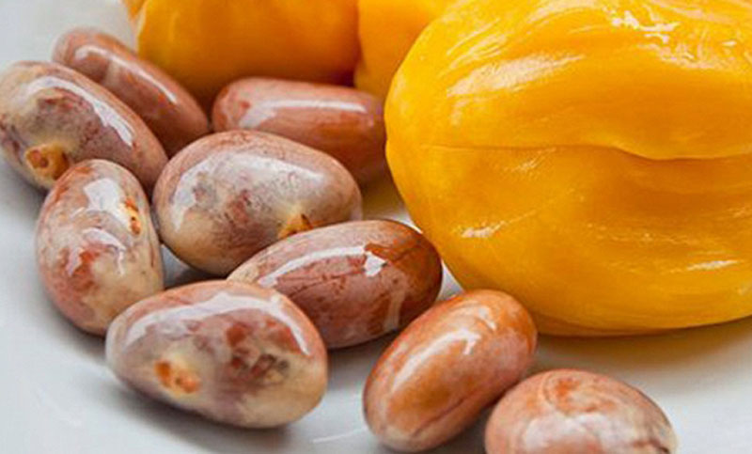
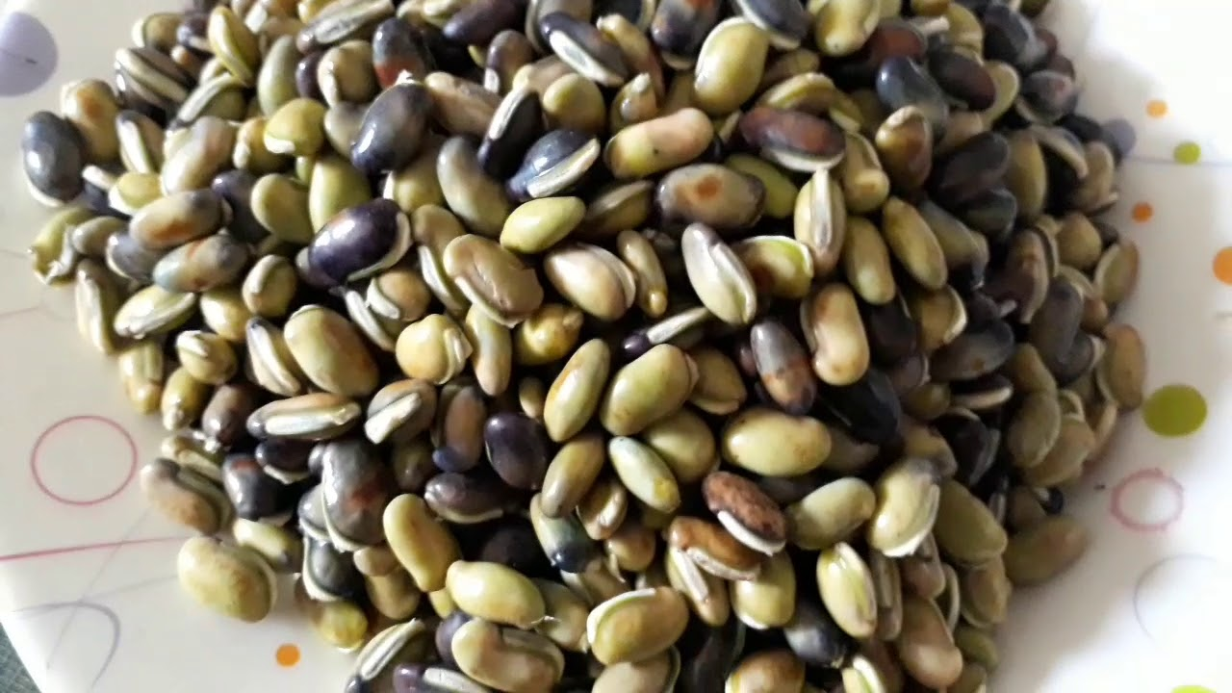
মসুর ডাল
খেসারি ডাল
কাঁঠালের বিচি
শিমের বিচি

Slide 11
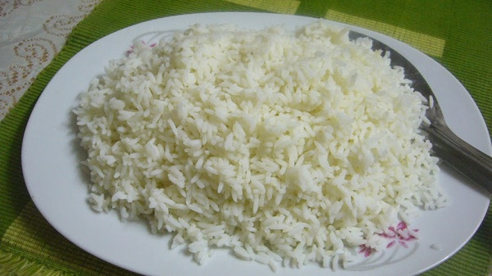
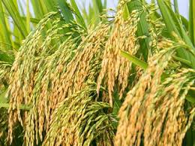
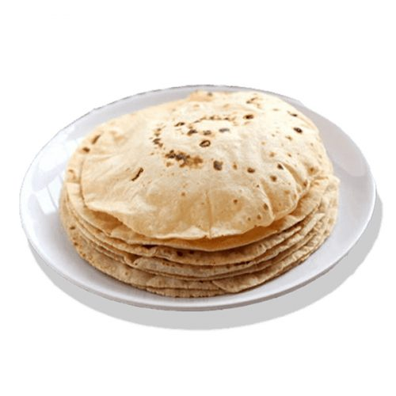
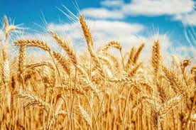
আমরা কী থেকে ভাত পাই?
ভাত
ধান
আমরা কী থেকে রুটি পাই?
রুটি
গম

Slide 12
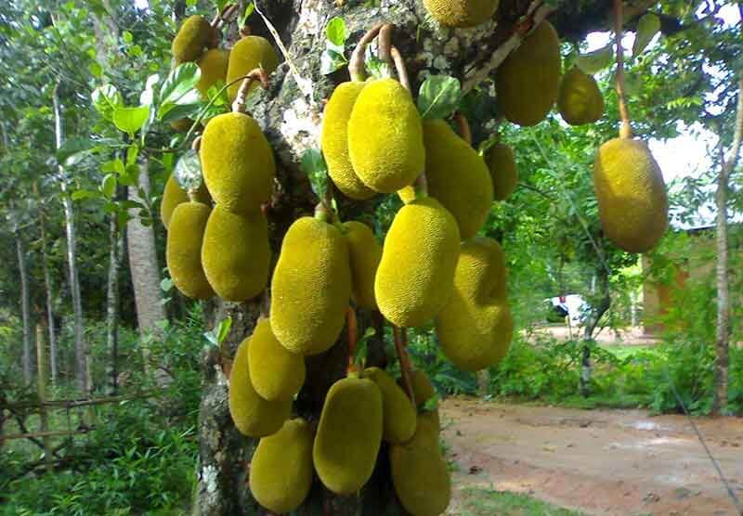
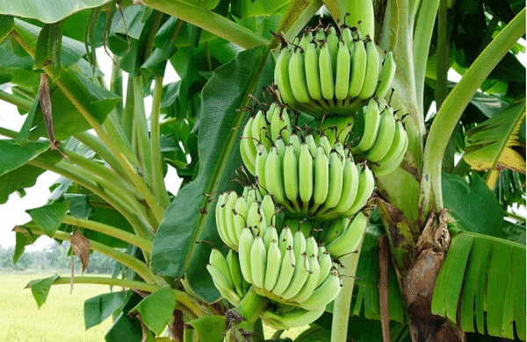
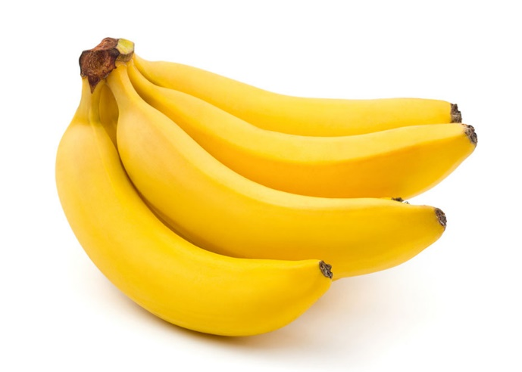
আমরা কী থেকে কাঁঠালের বিচি পাই?
কাঁঠাল গাছ
কাঁঠালের বিচি
আমরা কী থেকে কলা পাই?
কলা গাছ
কলা

Slide 13
উদ্ভিজ্জ খাদ্যদ্রব্য
বেশির ভাগ খাদ্য আমরা উদ্ভিদ থেকে পেয়ে থাকি।
যেমন – শাকসবজি, ফল, খাদ্যশস্য এবং ডাল।

Slide 14
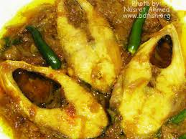
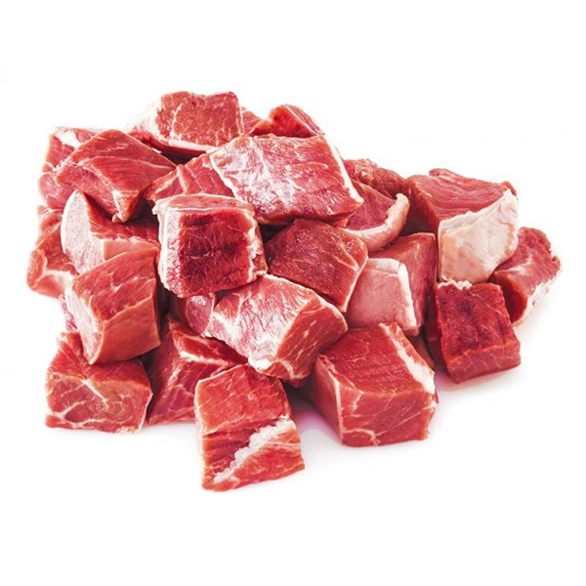
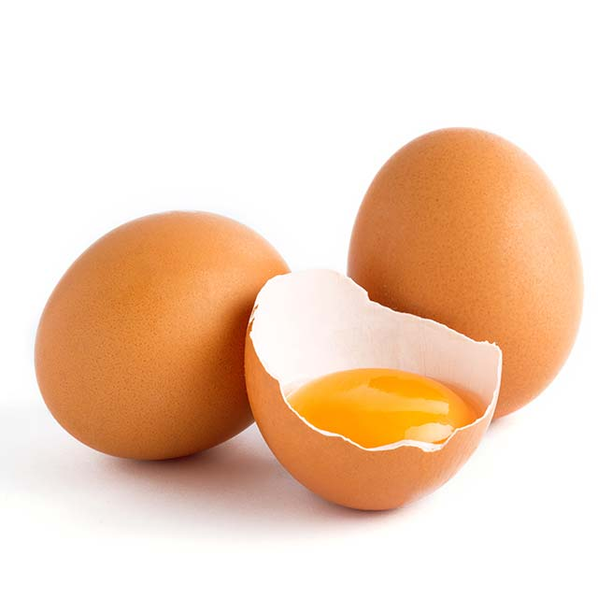
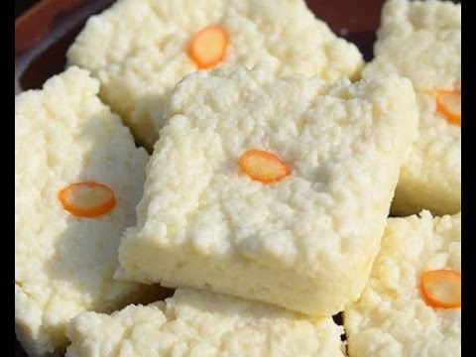
মাছ
মাংস
ডিম
সানা

Slide 15
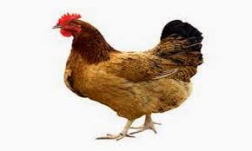
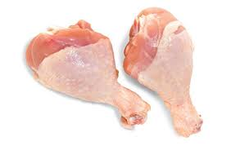
ডিম
মুরগি
মাংস

Slide 16
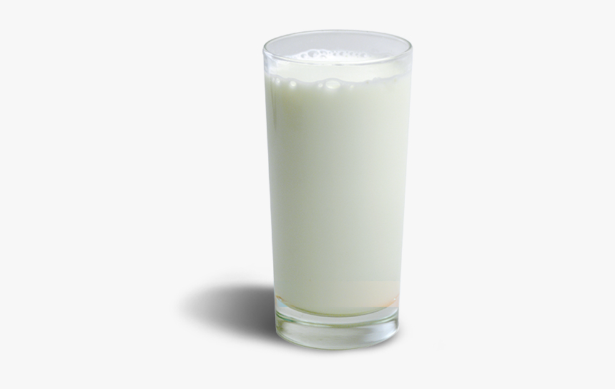
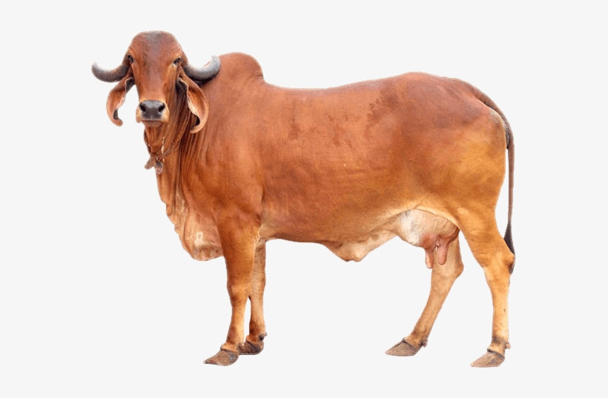
দুধ
এবার বলতো দুধ ও মাংস আমরা কী হতে পাই?
গরু
মাংস
তাহলে আমরা বলতে পারি দুধ ও মাংস প্রাণিজ খাদ্য।

Slide 17
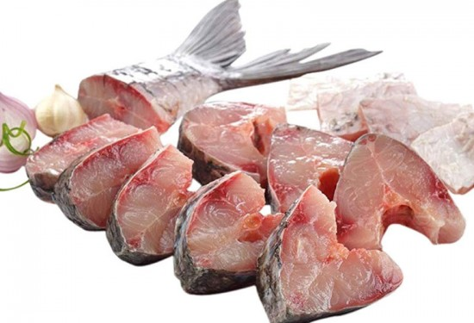
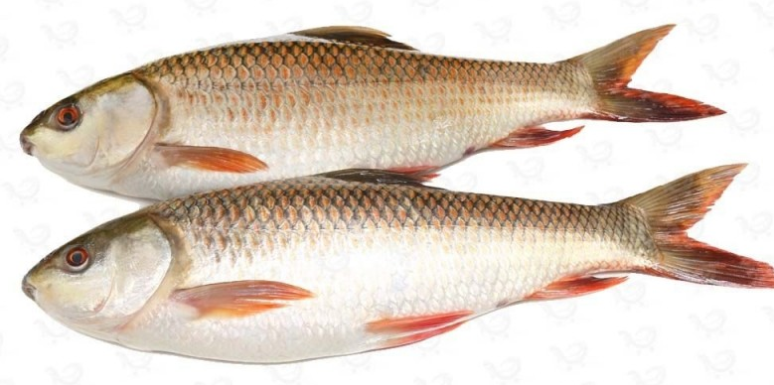
এমন আরো অনেক প্রাণিজ খাদ্য আছে।

Slide 18
প্রাণিজ খাদ্যদ্রব্য
আমরা প্রাণী থেকেও বিভিন্ন ধরনের খাদ্য পেয়ে থাকি। যেমন - মাছ, মাংস, ডিম এবং দুগ্ধজাত খাদ্যদ্রব্য।

Slide 19
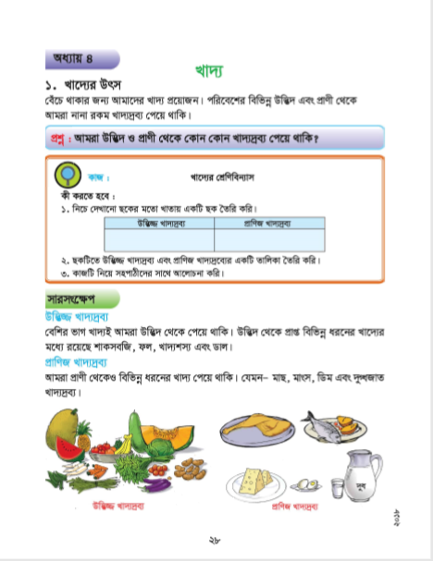
তোমার পাঠ্য বই এর ২৮নং পৃষ্ঠা বের করে মিলিয়ে নাও।

Slide 20
দলীয় কাজ
৪টি উদ্ভিজ্জ ও ৪টি প্রাণিজ খাদ্যের নাম লেখ :
উদ্ভিজ খাদ্য | প্রাণিজ খাদ্য

Slide 21
মিলিয়ে নিই
উদ্ভিজ খাদ্য | প্রাণিজ খাদ্য
শাকসবজি | মাছ
ফল | মাংস
খাদ্যশস্য | ডিম
ডাল | দুগ্ধজাত খাদ্যদ্রব্য

Slide 22
মূল্যায়ন
১। উদ্ভিজ্জ খাদ্য কাকে বলে?
২। প্রাণিজ খাদ্য কাকে বলে?

Slide 23
বাড়ির কাজ
তোমরা বাড়িতে খাও এমন ৫টি উদ্ভিজ্জ ও ৫টি প্রাণিজ খাদ্যের নাম এবং উৎস লিখে আনবে।

Slide 24
ধন্যবাদ

